Slide 1
История появления документа
Настоящим завещаю предоставить права на всё.
P.S. Dem
21.02.2025
Толкачев Ф.А.

Slide 2



Введение
Документы
Значение
Определение
документов в обществе

Slide 3
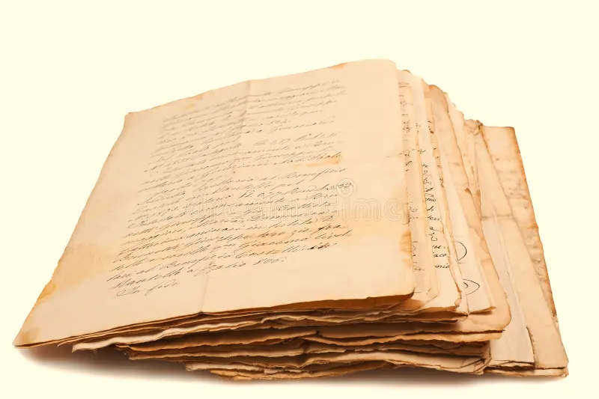
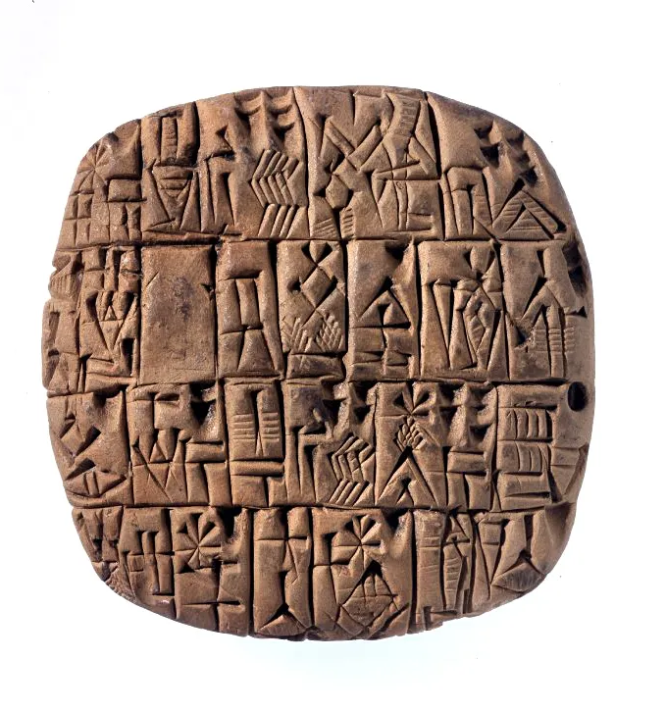
Древние формы документации
Примеры древних документов
Первые записи

Slide 4
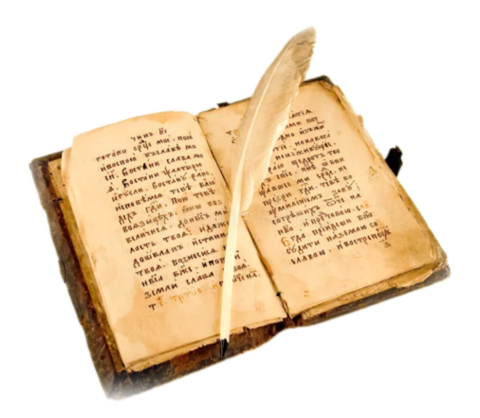
Античность и Средние века
Роль документов в Древнем Риме и Греции
Развитие рукописных книг и церковных документов

Slide 5
Эпоха Возрождения и Новое время
Печатный станок
Развитие
Документы
Контракты
Технологии
Оформления
Паспорта
Переход

Slide 6
XX век и цифровая революция
Переход к электронным документам
Влияние технологий на создание и хранение документов

Slide 7
Заключение
Итоги и выводы
Вопросы и обсуждение

